Slide 1

WEB - приложение на Flask:
EGEpass
Сделал Бычков Евгений и Васильченко Владимир

Slide 2



Идея
После долгого анализа рынка, мы не смогли найти веб-приложение, отвечающее запросу большинства учеников и учителей 11 класса. Мы поинтересовались у учителей и у учеников наших школ и выяснили, что такой сайт просто жизненно необходим каждому 11-ти класснику

Slide 3
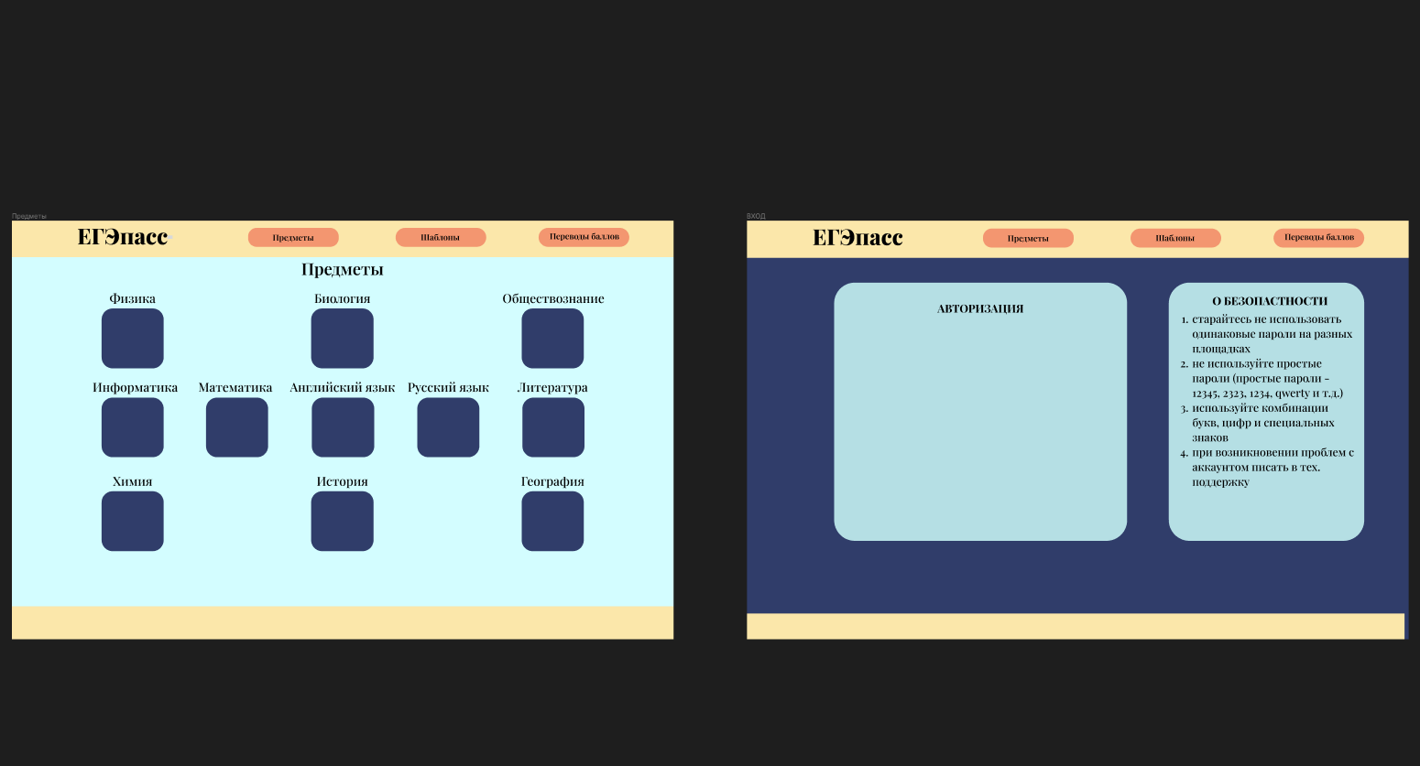

СОЗДАНИЕ ДИЗАЙНА
Для создания дизайна мы использовали figma

Slide 4
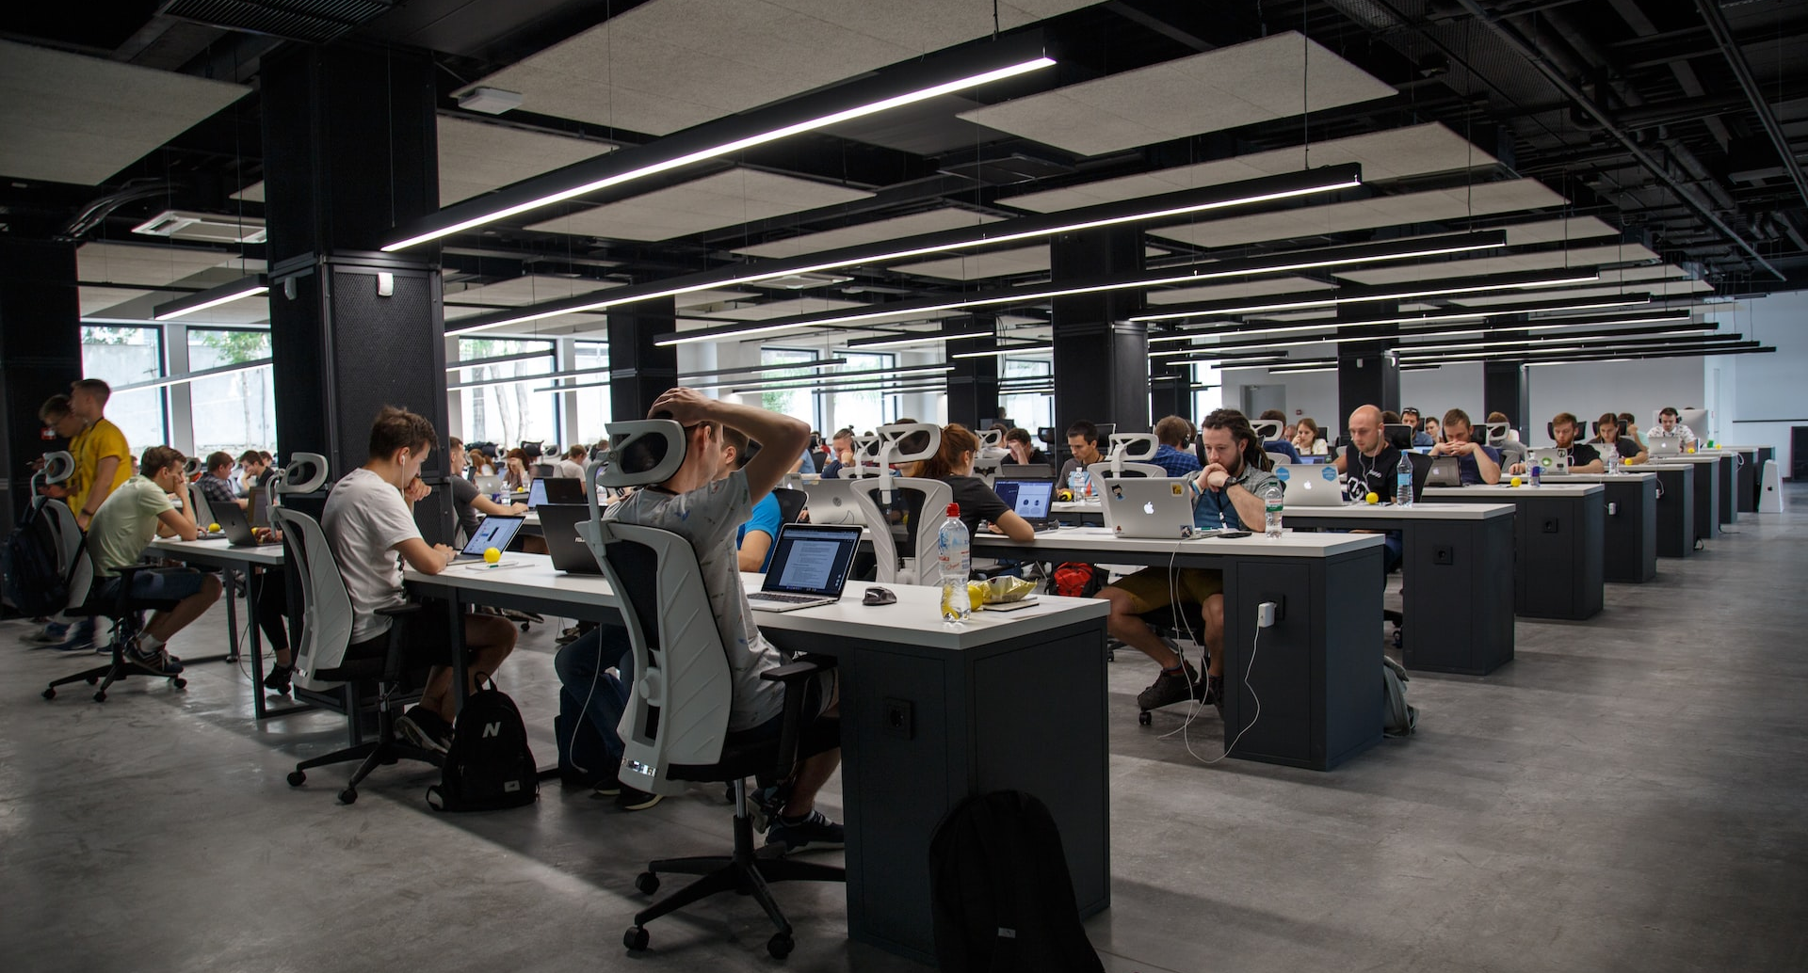
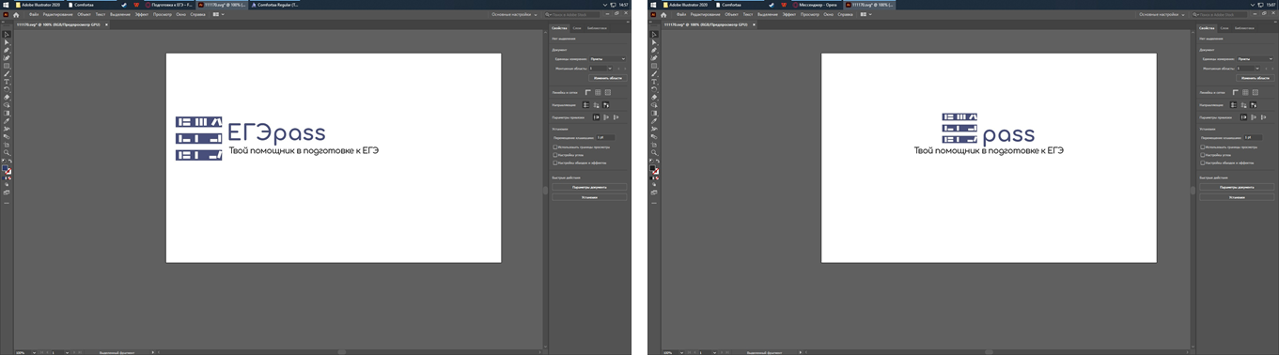
Создание логотипа
За идею логотипа мы взяли книжные полки, так как мы создаем некую библиотеку, в которой вы можете легко найти материалы, посвященные ЕГЭ, по тому или иному предмету. Для выбора цвета мы использовали специальный ресурс, который помогает найти гармоничные цвета.

Slide 5
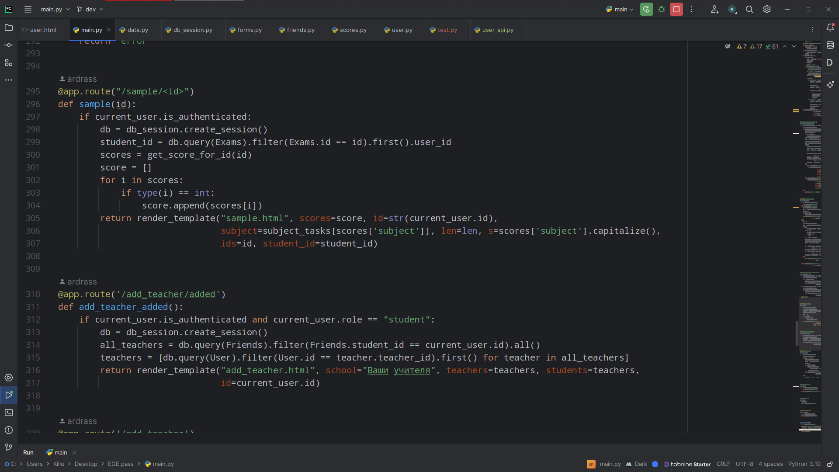
Код
КОД
Код состоит из множества обработчиков команд и функций отвечающих за работу с бд и функционал сайта

Slide 6

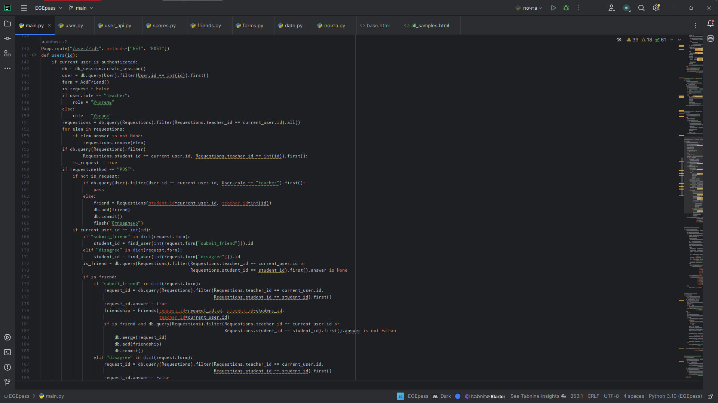
Обработчики запросов
На нашем сайте есть много страниц, отчего нам требуется много обработчиков!

Slide 7

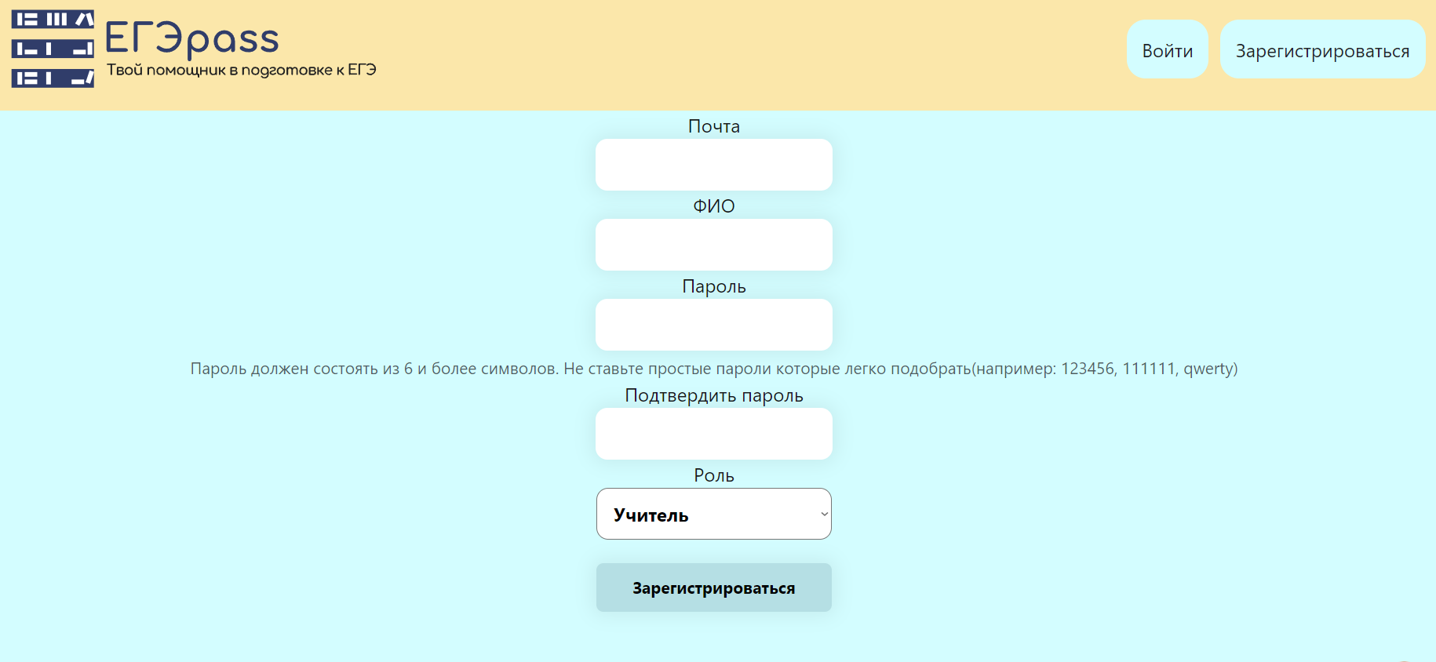
Регистрация и вход
У нас есть возможность регистрации!

Slide 8
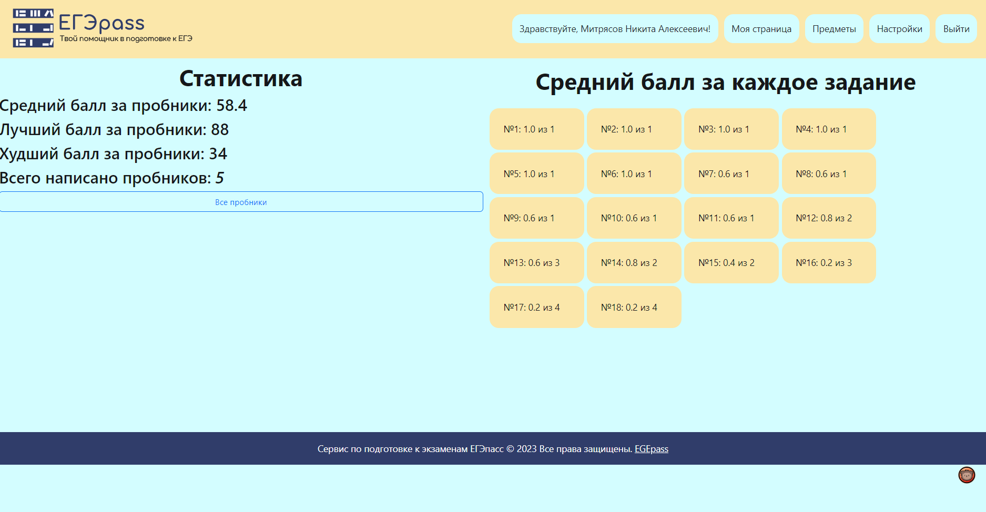
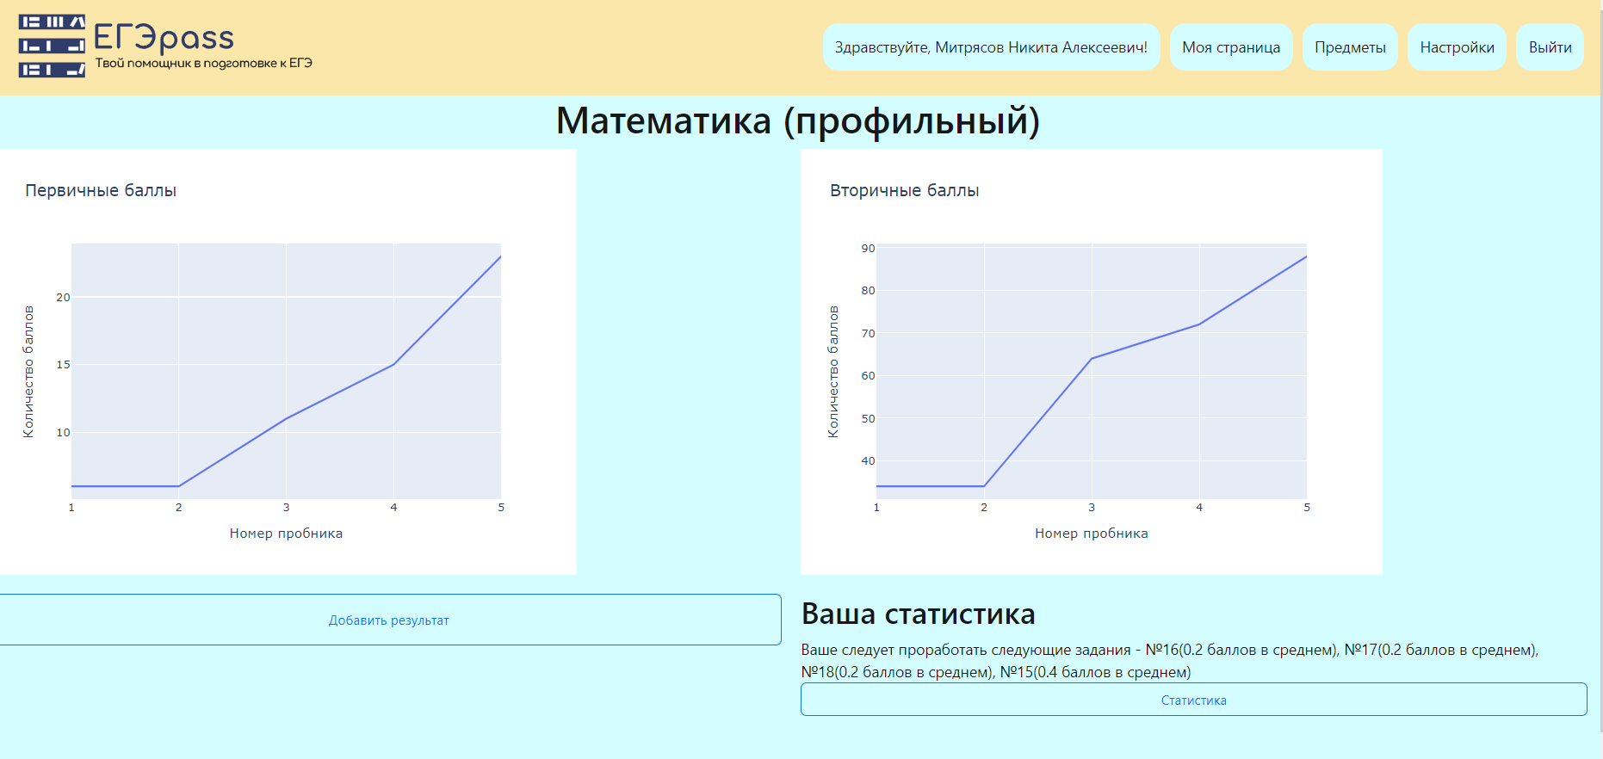
Красивые графики и подробнейшая статистика

Slide 9
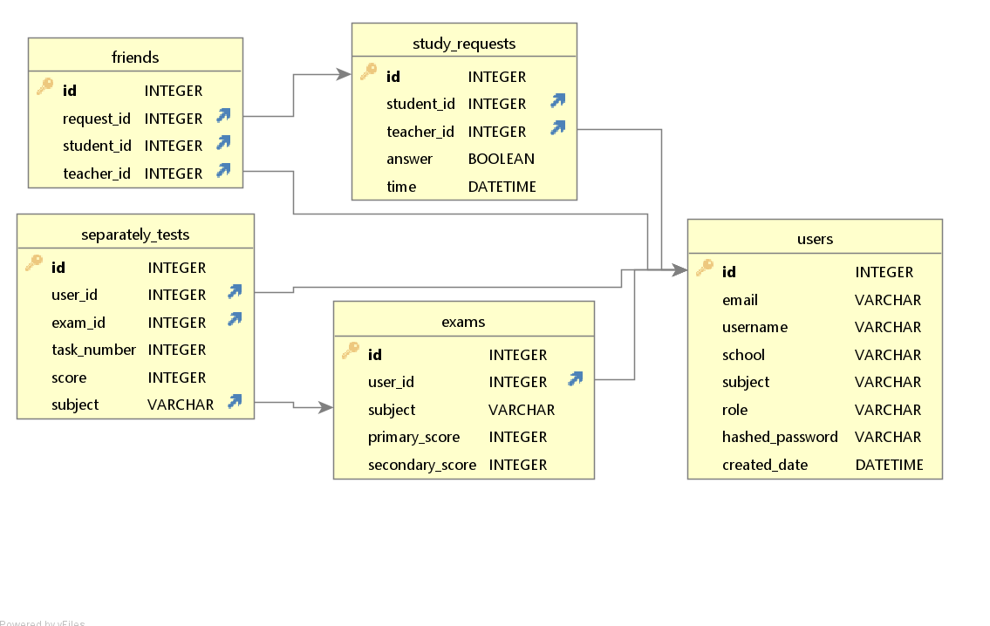
Структура базы данных

Slide 10
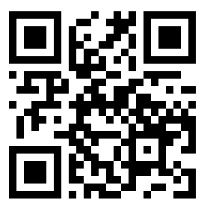
Сайт
ardrass.pythonanywhere.com

